Slide 1
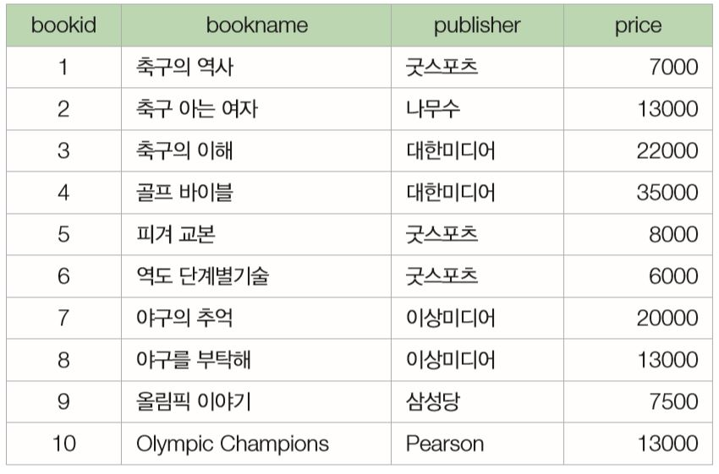
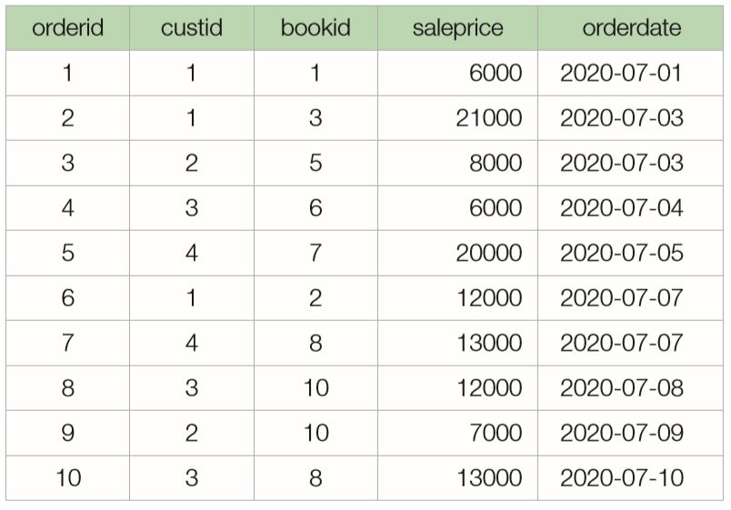
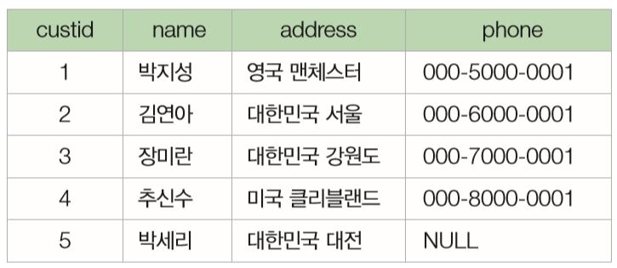

Book 테이블
Orders 테이블
Customer 테이블

Slide 2
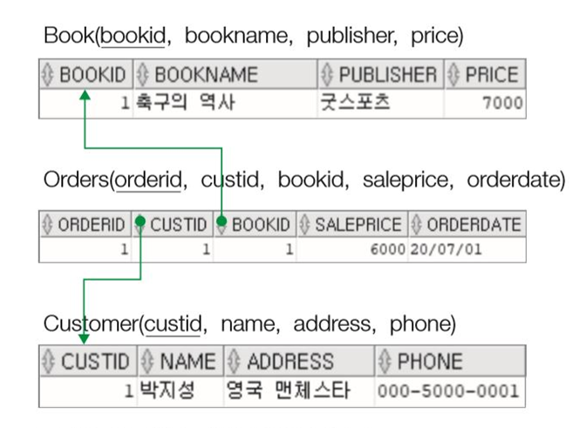

Slide 3
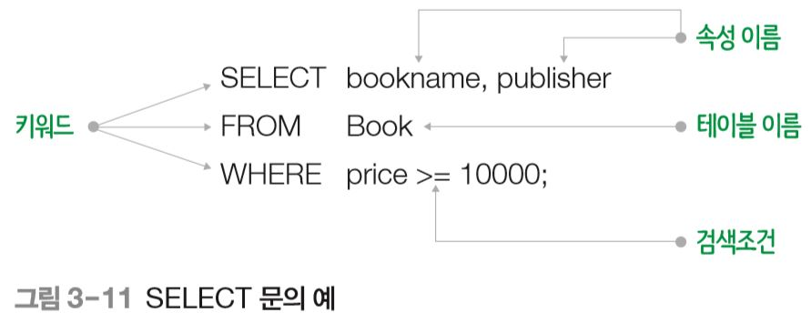
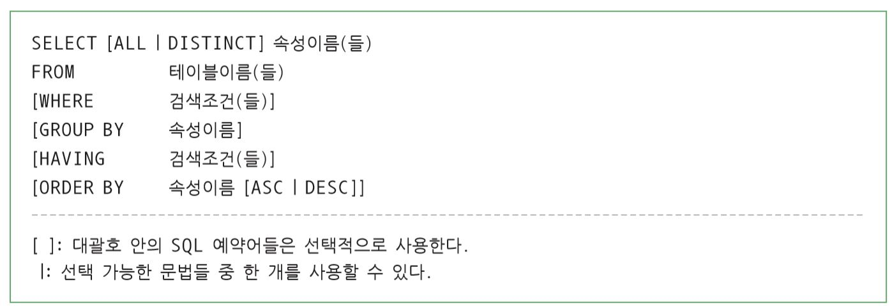

Slide 4

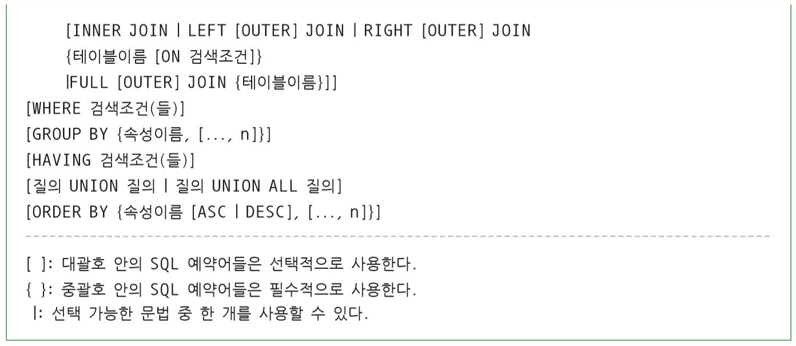

Slide 5




모든 도서의 이름과 가격을 검색하시오
변형 모든 도서의 이름과 가격을 검색하시오
모든 도서의 도서번호, 도서이름, 출판사, 가격을 검색하시오.

Slide 6


도서 테이블에 있는 모든 출판사를 검색하시오.
※ 중복을 제거하고 싶으면 DISTINCT 키워드를 사용

Slide 7

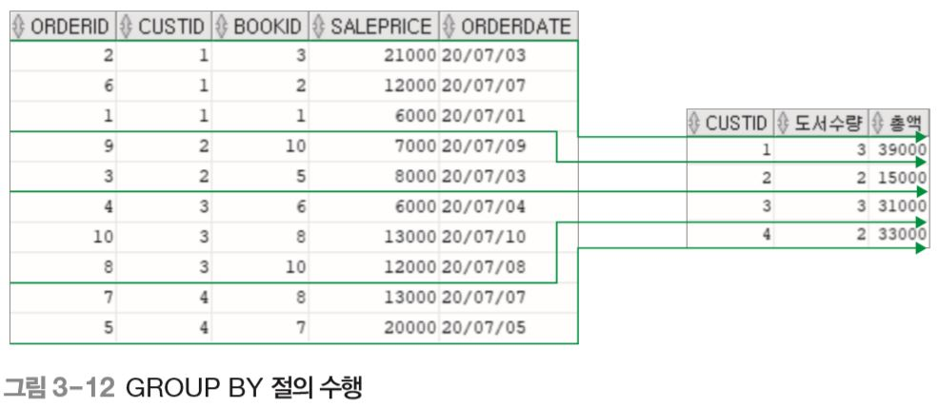
고객별로 주문한 도서의 총 수량과 총 판매액을 구하시오.

Slide 8
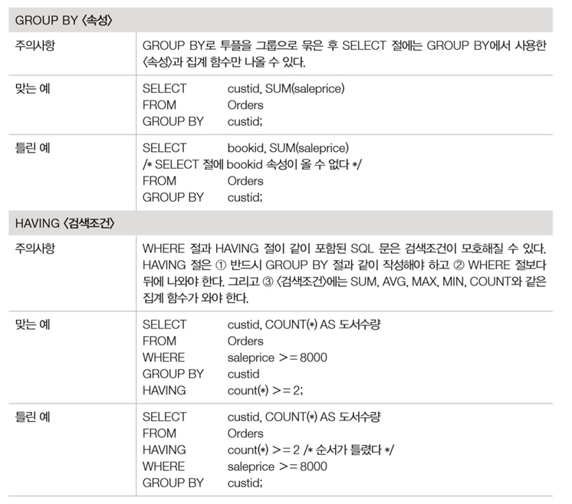

Slide 9
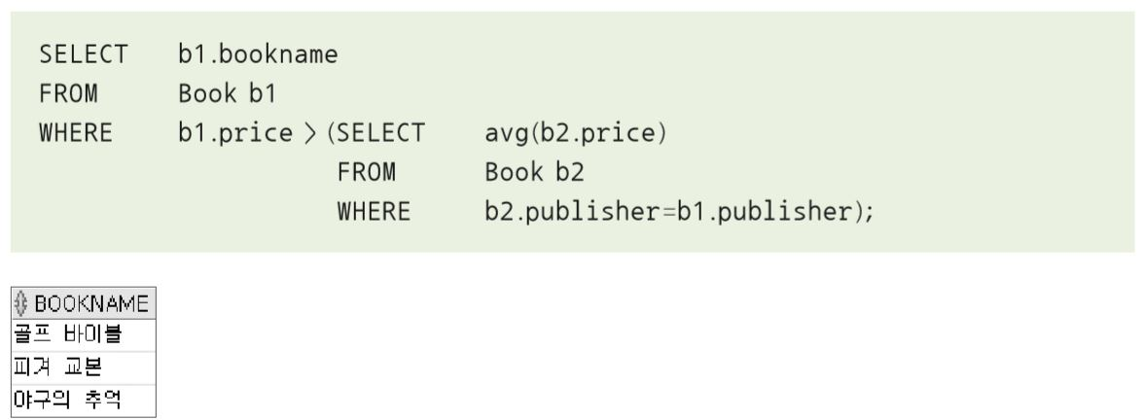
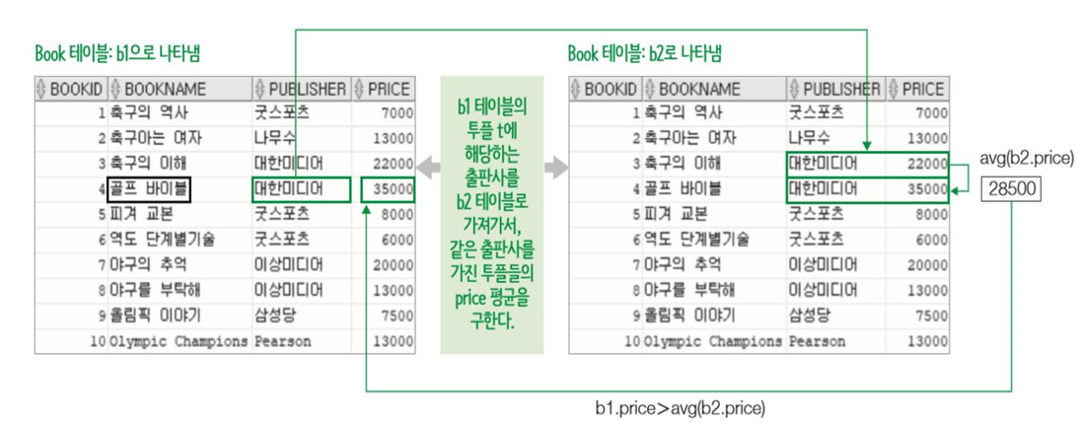
질의 3-31 출판사별로 출판사의 평균 도서 가격보다 비싼 도서를 구하시오.

Slide 10
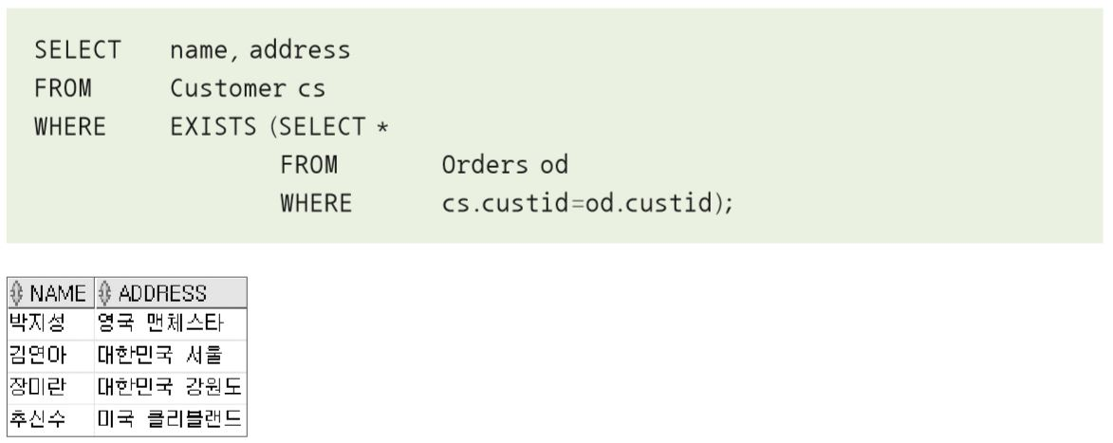

주문이 있는 고객의 이름과 주소를 보이시오.

